Slide 1

Arreglos unidimensionales:
Vectores

Slide 2
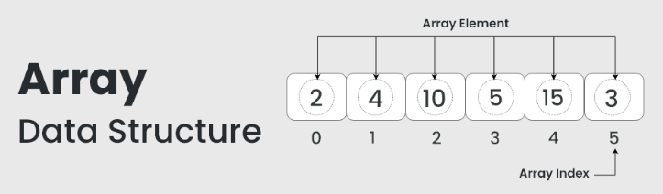
¿Qué es un vector?
Un arreglo unidimensional, también conocido como vector, es una estructura de datos que organiza elementos de manera lineal, es decir, dispuestos uno tras otro en una sola dimensión. Cada elemento tiene una posición única y puede ser accedido utilizando un único índice.

Slide 3
Beneficios del uso de vectores/listas :
Organización y gestión de datos: Las listas permiten agrupar datos relacionados en una sola estructura, simplificando su manejo y organización.
Acceso y manipulación eficiente: Las listas facilitan el acceso, la iteración y la modificación de datos mediante índices, lo que es más eficiente que manejar variables individuales.
Escalabilidad: Las listas son flexibles y escalables, permitiendo ajustar la cantidad de datos sin necesidad de crear nuevas variables.
Operaciones en lote: Las listas permiten realizar operaciones en grupo, como ordenar y filtrar, de manera más eficiente que aplicar operaciones individuales a cada variable.

Slide 4
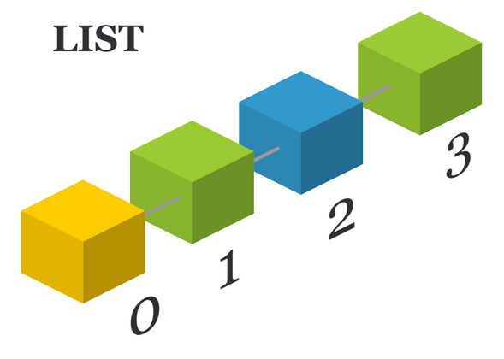
Arrays en Python
En Python, utilizaremos listas simples para representar arrays, enfocándonos en su uso algorítmico. Las listas almacenan colecciones de objetos de manera ordenada y accesible, siendo útiles para datos relacionados.

Slide 5

Las listas son estructuras de datos que almacenan elementos en un orden secuencial.
Los elementos dentro de una lista pueden ser de diferentes tipos (enteros, cadenas, booleanos, etc.)

Slide 6
Características de listas :
Mutable: los elementos de una lista pueden cambiar luego de su creación.
Indexable: los elementos de una lista pueden accederse mediante índices (posiciones).
Ordenada: Los elementos de una lista mantienen un orden específico (no significa que los elementos están ordenados, por ejemplo de menor a mayor)

Slide 7
Problema: gestión de calificaciones de estudiantes
Imaginá que necesitas gestionar las calificaciones de 100 estudiantes en una clase. Usar variables individuales para cada calificación sería impráctico y engorroso. Por ejemplo, si intentas hacerlo con variables individuales, tendrías que definir 100 variables, una para cada estudiante, y luego realizar operaciones en cada una de ellas.

Slide 8
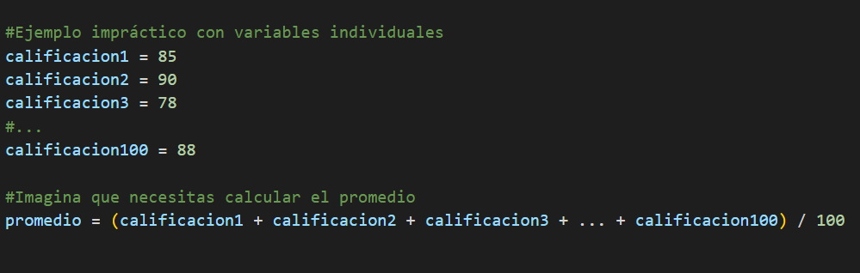
Problema: gestión de calificaciones de estudiantes
Aquí, gestionar y operar con tantas variables individuales es extremadamente complicado y propenso a errores.

Slide 9
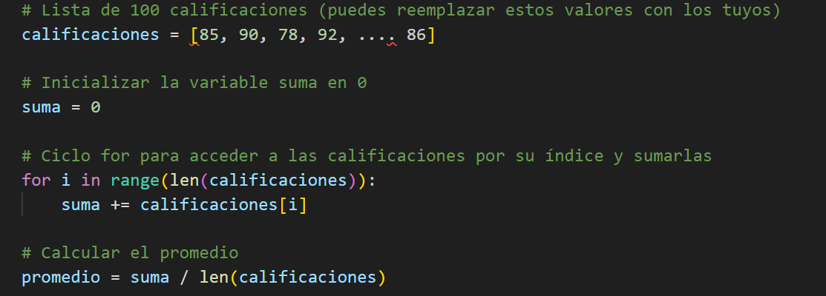
Solución con listas
Las listas permiten almacenar todas las calificaciones en una sola estructura, lo que facilita la gestión y manipulación de los datos.

Slide 10
Explicación
Organización: Con una lista, podés almacenar todas las calificaciones en un solo lugar, en lugar de tener que definir 100 variables.
Acceso y Manipulación: Podés acceder a cualquier calificación usando su índice y realizar operaciones en todas las calificaciones de manera eficiente.
Escalabilidad: Si agregás más estudiantes, solo necesitas añadir elementos a la lista en lugar de crear nuevas variables.

Slide 11
Declaración de una lista vacía en Python
Declaración Básica: Crea una lista vacía usando corchetes
Uso del Constructor: Alternativamente, usa el constructor ‘list()’ para crear una lista vacía

Slide 12
Comportamiento en la memoria - Stack y Heap
Estas instrucciones crean una lista vacía y asigna esa lista a la variable mi_lista.
¿Qué sucede en memoria?
Se reserva un espacio en memoria para almacenar la lista vacía. Este espacio contendrá la información necesaria para administrar la lista, como su tamaño, capacidad (espacio asignado en memoria) y una referencia a los elementos de la lista.
Se asigna un identificador único a esta lista en memoria (su id)
Se asocia la variable con este espacio de memoria que contiene la lista vacía en memoria.

Slide 13
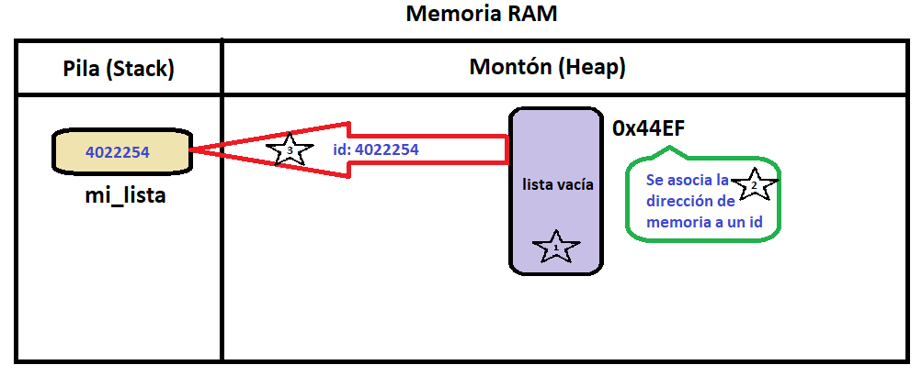

Slide 14
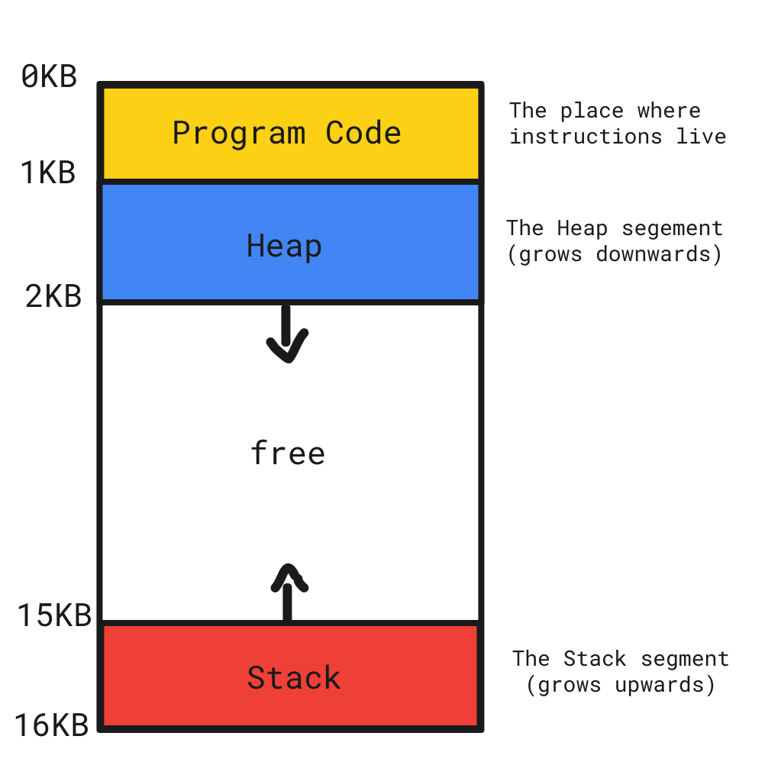

Slide 15
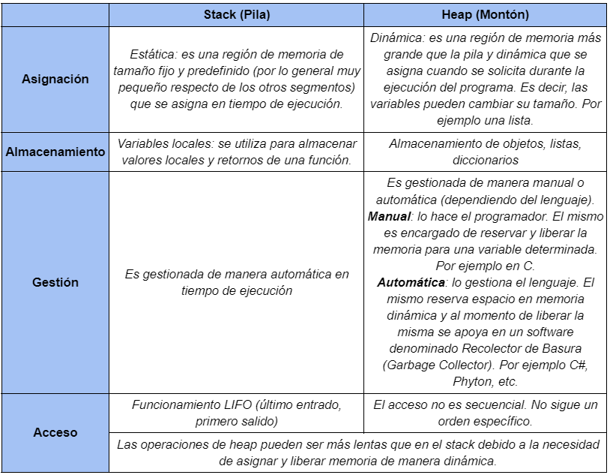
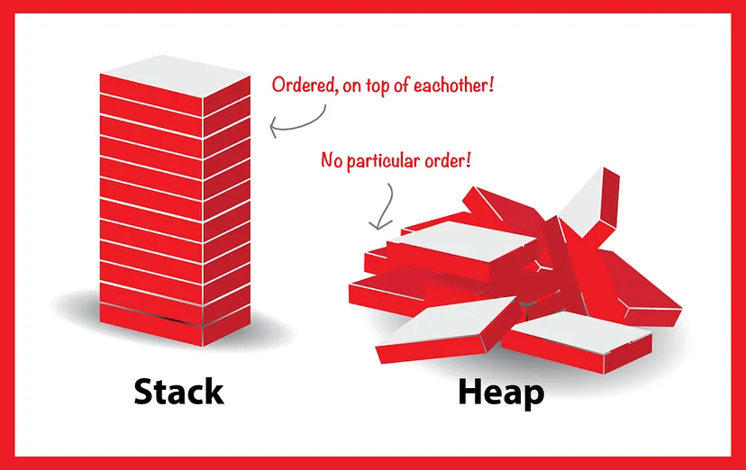

Slide 16
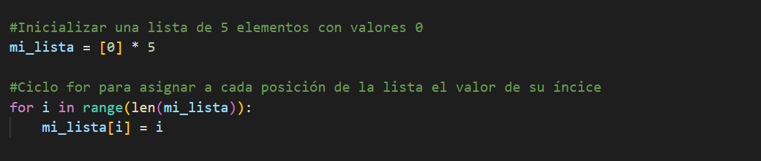
Inicialización de una lista
Definición de una lista utilizando corchetes:
Inicializar a 0 una lista de 5 elementos:

Slide 17
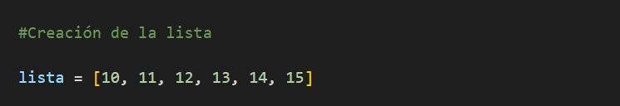
Manipulación de elementos usando índices
Las listas se indexan de forma automática, donde el primer elemento está en la posición 0, el segundo en la posición 1, y así sucesivamente

Slide 18
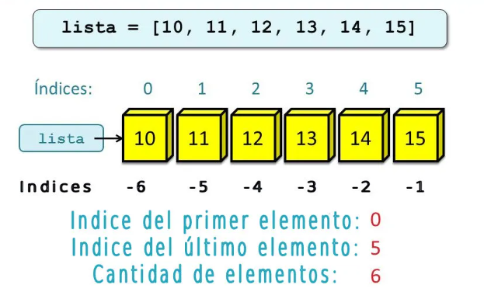
Manipulación de elementos usando índices

Slide 19
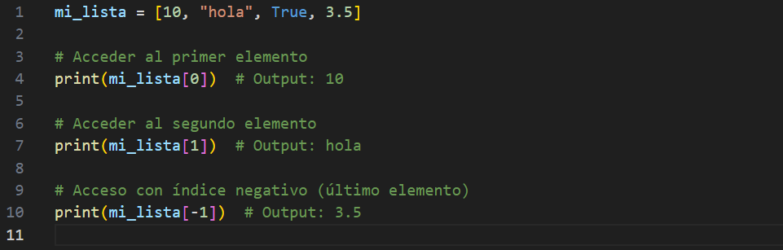
Manipulación de elementos usando índices

Slide 20
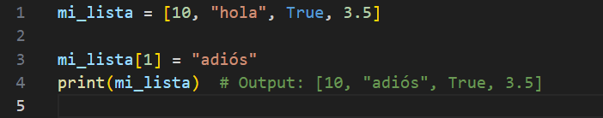
Modificación de elementos por índice
Modificar un elemento a través del índice :

Slide 21
Función len()
Las listas en Python son dinámicas, lo que significa que puedes agregar o eliminar elementos durante la ejecución.
Para verificar la longitud (cantidad de elementos) actual de una lista, se utiliza la función len().
La función len() toma el nombre de la lista como argumento y devuelve un número entero representando la cantidad de elementos dentro de la lista.

Slide 22
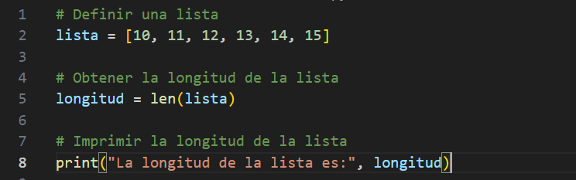
Función len()

Slide 23
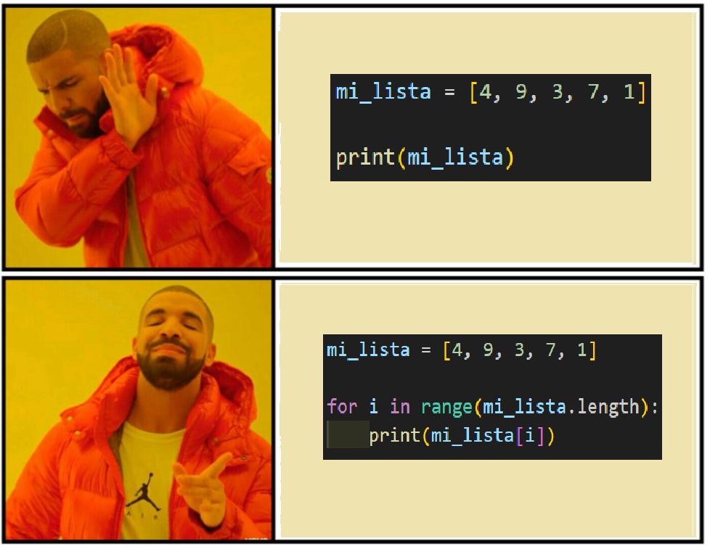
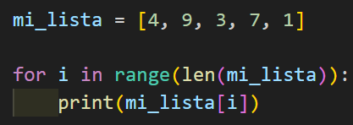
Mostrar una lista

Slide 24
Usando el bucle for para procesar listas
El bucle for en Python es una herramienta efectiva para recorrer y procesar listas.
Para calcular la suma de todos los elementos de una lista, se puede usar una variable acumuladora (en este caso total) y un bucle que recorra los elementos de la lista.
Nota: Es una buena práctica evitar el uso de nombres como sum para variables, ya que esto puede entrar en conflicto con funciones integradas como sum().

Slide 25
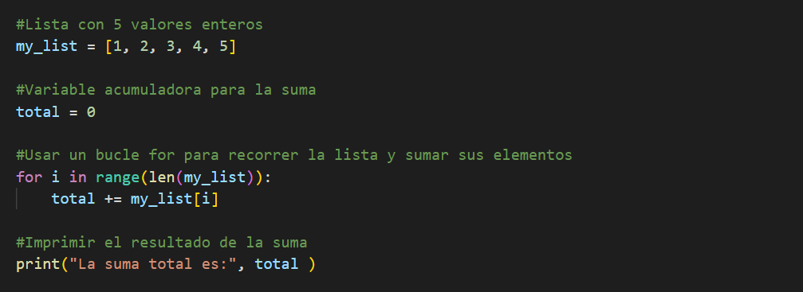
Usando el bucle for para procesar listas

Slide 26
Cargar una lista de forma secuencial

Slide 27
Cargar una lista con acceso aleatorio

Slide 28
Cargar una lista con acceso aleatorio
Definir manualmente la posición y valor para cargar en una lista.
El usuario puede definir tanto el valor que desea agregar a la lista como la posición en la que desea insertarlo.
Esto proporciona al usuario control total sobre la estructura y contenido de la lista.

Slide 29

Operaciones en listas

Slide 30
Características clave de las listas
Las listas se comportan de manera diferente a las variables ordinarias (escalares).
Ejemplo sorprendente:
Crea una lista de un elemento llamada list_1.
Asigna list_1 a una nueva lista llamada list_2.
Cambia el único elemento de list_1.
Imprime list_2.
Resultado inesperado: list_2 mostrará [2], no [1].
Razón: Las listas y otras entidades complejas se almacenan de manera diferente que las variables ordinarias.

Slide 31
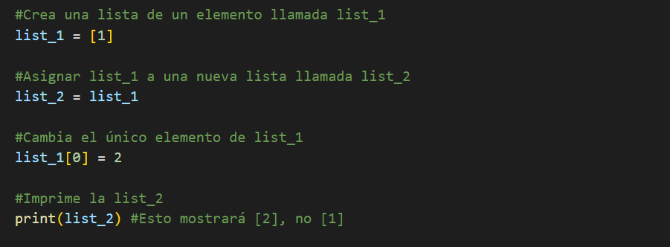
Características clave de las listas

Slide 32
Entender la asignación en listas
Cómo funciona la asignación:
Variables ordinarias:
El nombre de la variable es el nombre de su contenido.
Listas:
El nombre de una lista es el nombre de una ubicación de memoria (su id) donde se almacena la lista.

Slide 33
Entender la asignación en listas
Ejemplo clave:
lista_2 = lista_1 copia el nombre del arreglo, no su contenido.
Ambos nombres (lista_1 y lista_2) identifican la misma ubicación en la memoria.
Implicación: modificar uno afecta al otro.

Slide 34
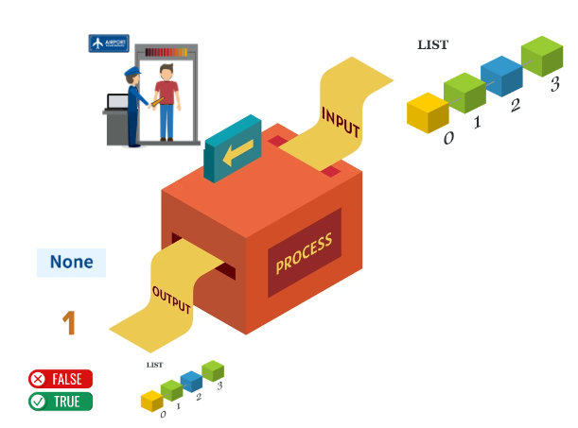

Listas y funciones
Las listas son objetos parametrizables, esto significa que es posible pasarlas como parámetros de una función.
Siempre es recomendable realizar un control de tipo sobre el parámetro, es decir verificar si el type del parámetro es del tipo list.
Según su procesamiento, estas funciones podrán retorna todos los tipos conocidos, incluyendo otras listas.
No olvidar el carácter mutable de las listas.

Slide 35
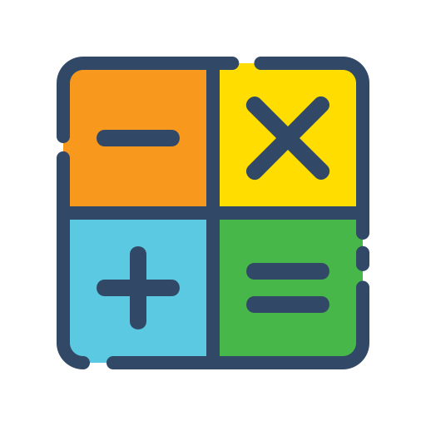



Algoritmos de búsqueda
Según la naturaleza de la búsqueda, es posible implementar distintos algoritmos sobre las listas.

